Slide 1

PROGRAMOWANIE URZĄDZEŃ
MOBILNYCH
WYKŁAD 14
Wstrzykiwanie zależności
Dagger-Hilt

Slide 2

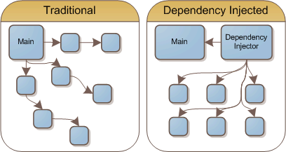
Dependency Injection
https://www.google.com/url?sa=i&url=https%3A%2F%2Fblog.stackademic.com%2Friverpod-inversion-of-control-dependency-injection-dependency-inversion-and-service-locator-24a1c6972ed6

Slide 3
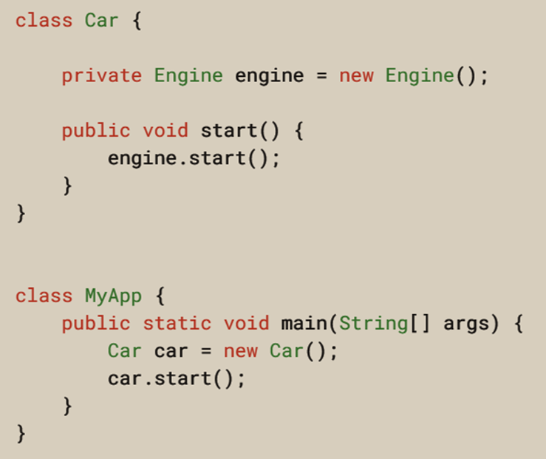
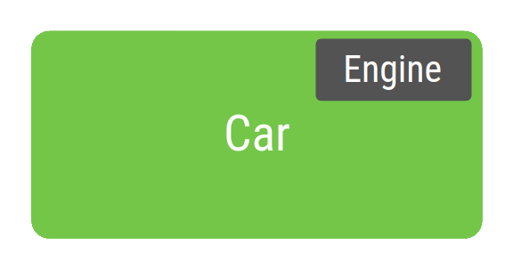
Dependency Injection

Slide 4
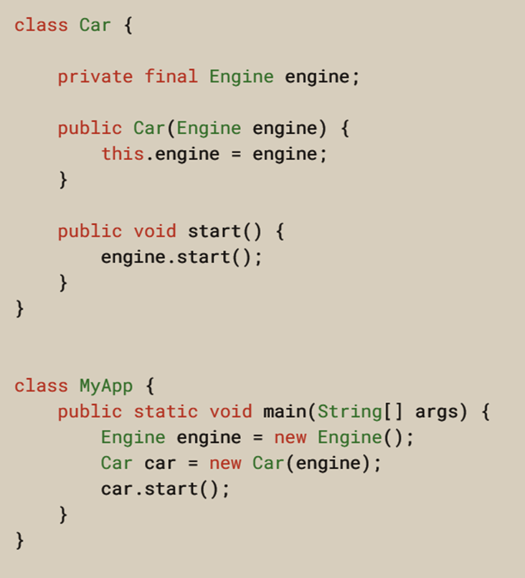
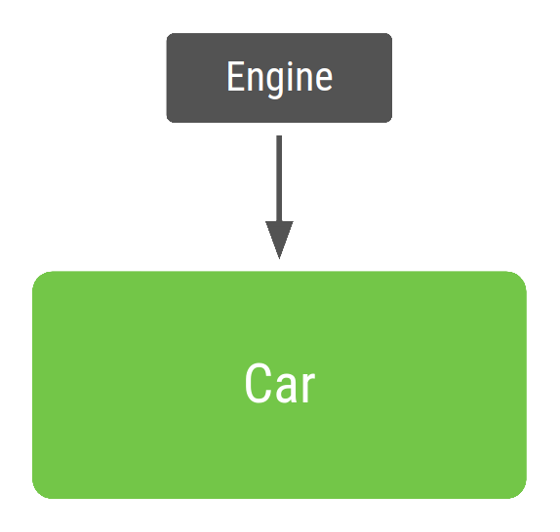
Dependency Injection

Slide 5
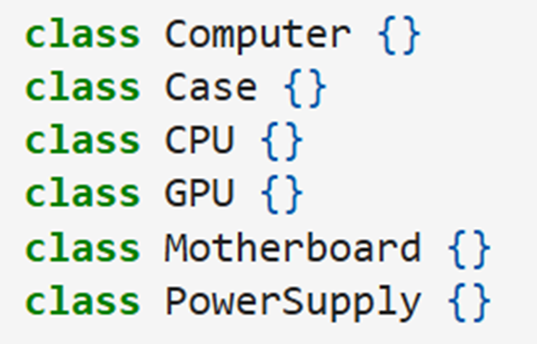
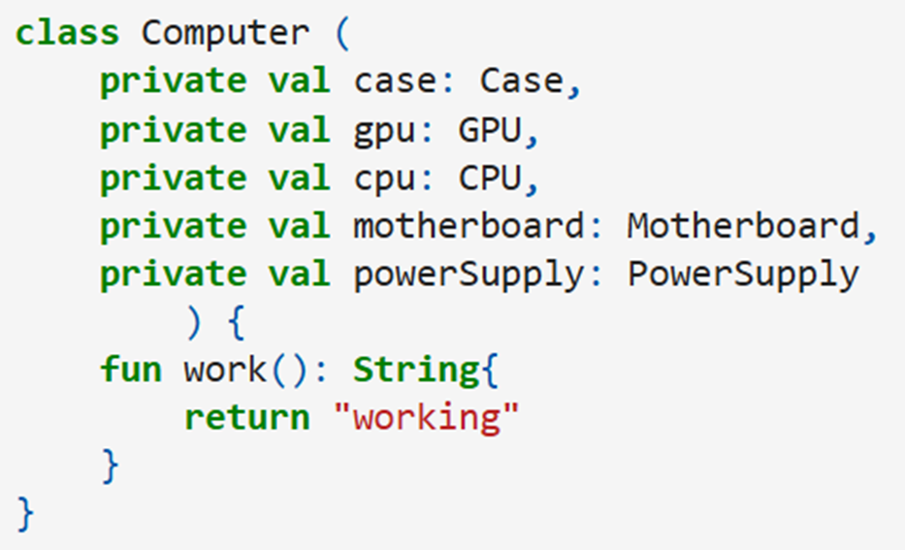
Dependency Injection

Slide 6
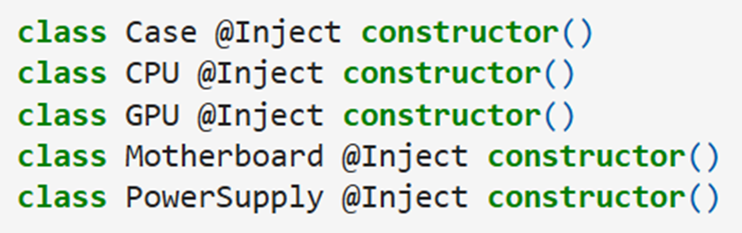
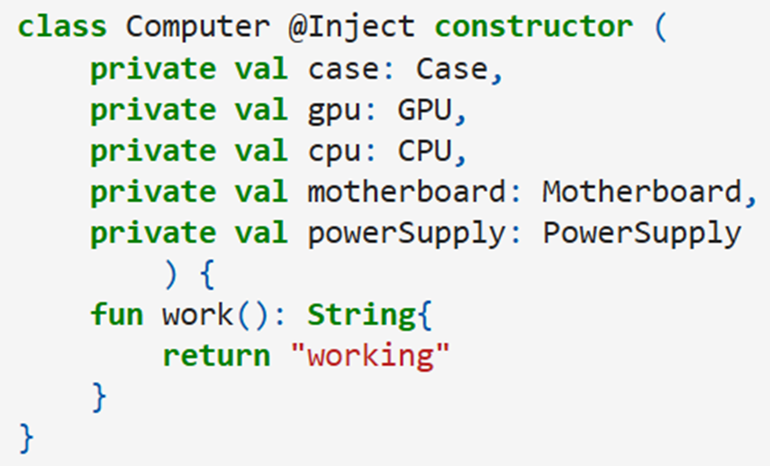
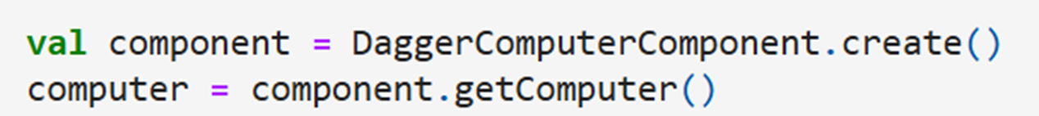
Dagger

Slide 7
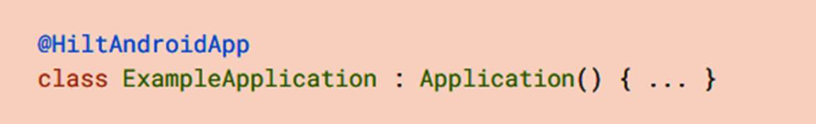
Dagger-Hilt
aktywuje generowanie kodu Hilt, w tym klasę bazową dla aplikacji, która pełni rolę kontenera zależności na poziomie aplikacji

Slide 8
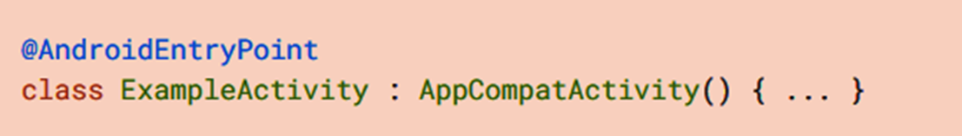
Dagger-Hilt
aktywuje generowanie kodu Hilt, w tym klasę bazową dla aplikacji, która pełni rolę kontenera zależności na poziomie aplikacji
generuje indywidualny komponent Hilt

Slide 9
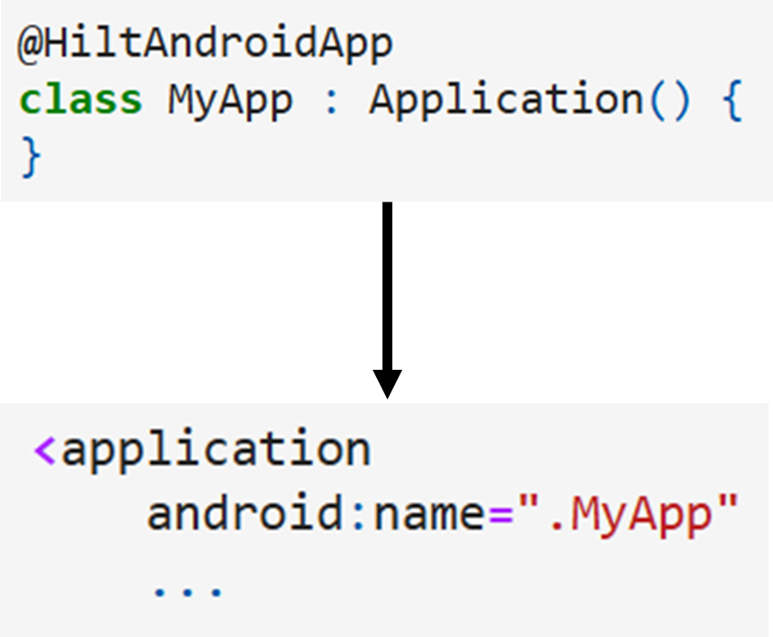
Dagger-Hilt

Slide 10
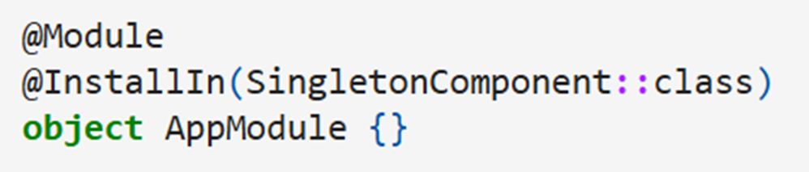
Dagger-Hilt
Adnotacja ta jest używana do oznaczania klas, które definiują jakie obiekty zależności powinny zostać utworzone i jak one powinny zostać połączone ze sobą.
Klasy oznaczone adnotacją @Module to tzw. moduły, które służą do definiowania zależności i określają jakie obiekty powinny być tworzone w celu ich dostarczenia.
@InstallIn - deklaruje do których komponentów opisana klasa/obiekt powinna zostać dodana podczas generacji obiektów przez Hilt.

Slide 11
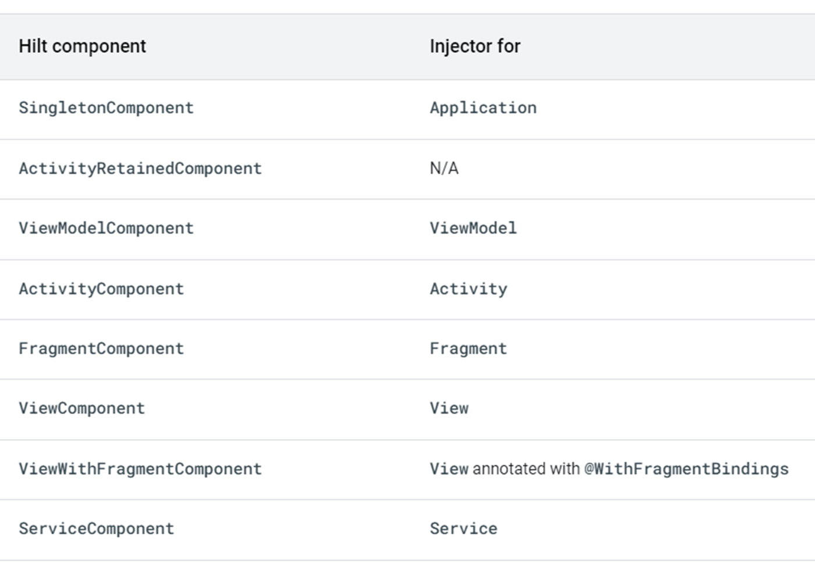
Dagger-Hilt

Slide 12
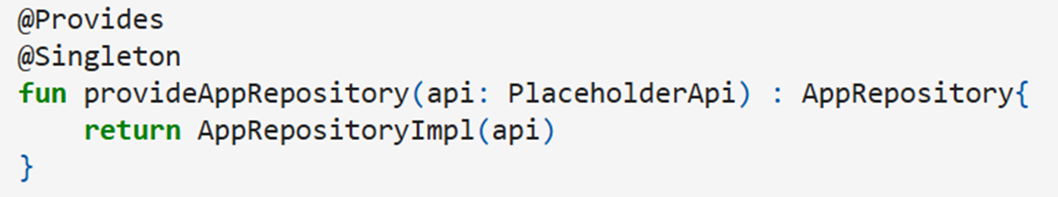
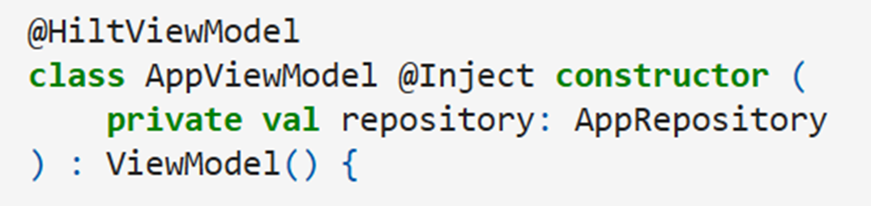
Dagger-Hilt
@Singleton - jeżeli PlaceholderApi zostanie wstrzyknięty do kilku klas, będzie to ta sama instancja. Bez tej adnotacji, przy wstrzykiwaniu do kilku klas, za każdym razem tworzona jest nowa instancja.

